Slide 1
Отличие
ЛАЭС-2 (проект РУ В-491) от
ТАЭС (проект РУ В-428)

Slide 2
ЛАЭС-2 - достигнутые цели
Тепловая мощность увеличена до 3200 МВт и КПД (брутто) энергоблока повышен до 36,2% за счет:
  снятия излишнего консерватизма
  усовершенствования тепловой схемы энергоблока
  повышения параметров пара на выходе из парогенераторов и снижения потерь давления в паропроводах
Повышена экономическая эффективность за счет:
  оптимизации использования пассивных и активных систем безопасности
  унификации основного оборудования
  снижения материалоемкости

Slide 3
Основные целевые показатели проекта ЛАЭС-2
- тепловая мощность реактора 3200 МВт;
- срок службы незаменяемого оборудования 60 лет;
- максимальная глубина выгорания – до 70 МВт в сут/кг U;
- межперегрузочный период – до 24 месяцев;
- КИУМ, усредненный за весь срок службы АЭС – 90 %;
- годовой коэффициент технического использования, усредненный за весь срок службы – 92 %;
- эффективное число часов использования номинальной мощности - 8400 ч/год;
- продолжительность межремонтного цикла - 8 лет;
- требования к маневренным характеристикам энергоблока в целом – в соответствии с требованиями EUR;
- низкая чувствительность технологий систем безопасности к человеческому фактору;
- низкая чувствительность к отказам обеспечивающих и управляющих систем;
- обеспечение безопасности при авариях типа АТWS.

Slide 4
Основные параметры ТАЭС и ЛАЭС-2
Параметры | ТАЭС | ЛАЭС-2
Номинальная тепловая мощность реактора, МВт | 3000 | 3200
Давление теплоносителя на выходе из реактора, МПа | 15,7 | 16,2
Температура теплоносителя на входе в реактор, ^{о}С | 290 | 298,6
Температура теплоносителя на выходе из реактора, ^{о}С | 319,6 | 329,7
Максимальный линейный тепловой поток, Вт/см | 448 | 420
Давление пара на выходе из коллектора пара ПГ (абсолютное), МПа | 6,27 | 7,0
Расчетное давление первого контура, МПа | 17,64 | 17,64
Расчетное давление второго контура, МПа | 7,84 | 8,1
Максимальная по ТВС глубина выгорания топлива в выгружаемых ТВС (в базовом стационарном топливном цикле), МВт сут/кгU | 55 | до 70
Средняя по ТВС глубина выгорания топлива в выгружаемых ТВС (в базовом стационарном топливном цикле), МВт сут/кгU | 49 | 55
Межперегрузочный период, мес | 12 | до 24
Время нахождения топлива в активной зоне, год | 4 | 4/5

Slide 5
Принципы построения систем безопасности
Системы безопасности проектируются устойчивыми против отказов, включая зависимые отказы и отказы по общей причине, и способными выполнять функции при потере энергоснабжения.
Для чего реализуются следующие требования:
в составе защитных систем безопасности, выполняющих функции аварийного охлаждения и отвода остаточных тепловыделений от активной зоны, используются активная и пассивная части (в частности СПОТ ПГ);
локализующая система безопасности также включает в свой состав активные и пассивные ( СПОТ ЗО) системы и элементы.

Slide 6
Выбор структуры систем безопасности ЛАЭС-2
В проекте ЛАЭС-2 конфигурация и производительность части систем безопасности претерпели определенные изменения по сравнению с проектом ТАЭС (JMN, KAA, JNB и т.д.) . Целью измененений являлось улучшение показателей по безопасности с одновременным увеличением экономической привлекательности.

Slide 7
Системы управления ЗПА на ЛАЭС-2 отсутствующие на ТАЭС
- Система пассивного отвода тепла от ПГ (JMB);
- Система пассивного отвода тепла от защитной оболочки (JMP).

Slide 8
Основные функции СПОТ ПГ (ЛАЭС-2)
Отвод остаточного тепла от активной зоны конечному поглотителю через 2 контур при запроектных авариях;
Расхолаживание РУ в режиме полного обесточения;
Расхолаживание РУ в режиме полной потери питательной воды;
Обеспечение резерва активных СБ в случае их отказа.

Slide 9
Основные функции СПОТ ЗО (ЛАЭС-2)
Снижение и поддержание в заданных проектом пределах давления внутри защитной оболочки и отвод конечному поглотителю тепла, выделяющегося под защитную оболочку, при запроектных авариях, включая аварии с тяжелым повреждением активной зоны;
Обеспечения резерва спринклерной системе с целью повышения безопасности.

Slide 10
Принципиальная схема систем управления ЗПА (ЛАЭС-2)
 | 1 - система пассивного отвода тепла от ЗО (СПОТ ЗО); 2 - система пассивного отвода тепла через ПГ (СПОТ ПГ); 3 – баки аварийного запаса воды СПОТ; 4 – система аварийной подачи химреагента; 5 – рекомбинаторы системы удаления водорода из ЗО; 6 - датчики системы контроля концентрации водорода; 7 – ПК КД; 8 – устройство локализации расплава; 9 – система подачи воды из ШРВКУ и ТБ; 10 – баки запаса борированной воды системы JNK; 11 – арматура на линии связи УЛР и баков JNK.

Slide 11
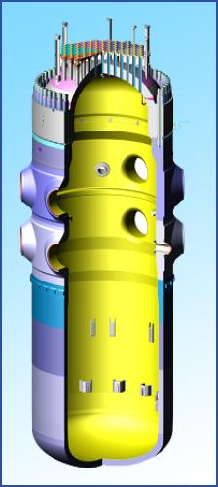
Основное оборудование РУ
Усовершенствованный реактор
Отличие корпус реактора ЛАЭС-2
от корпус реактора на ТАЭС
Параметр | Значение
 | ЛАЭС-2 | ТАЭС
Длина , мм | 11185 | 11185
Диаметр внутренний, мм | 4250 | 4150
Толщина стенки в районе активной зоны, мм | 197,5 | 192,5
Масса, т | 330 | 320

Slide 12
Основное оборудование РУ
Усовершенствованный реактор
В конструкции реактора для РУ ЛАЭС-2, по сравнению с ТАЭС, применяются новые решения:
ограничение вредных примесей в основном металле и сварных швах;
уменьшение потока нейтронов на корпус реактора;
улучшение условий охлаждения активной зоны в аварийных ситуациях с потерей теплоносителя;
снижение дозовых нагрузок на персонал, обслуживающий ГЦНА и парогенераторы;
повышение достоверности контроля флюенса на корпус реактора.

Slide 13
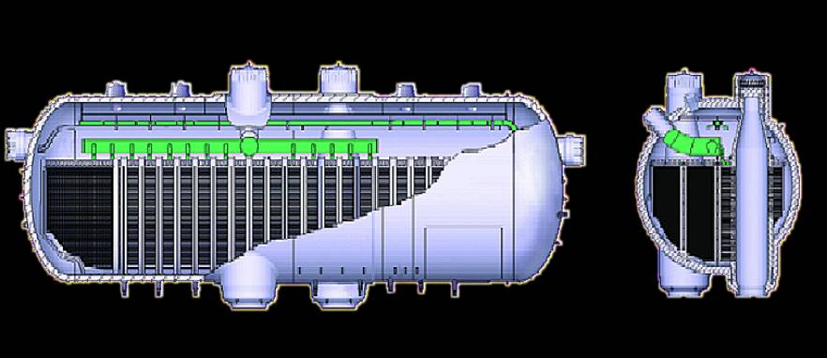
Основное оборудование РУ
Парогенератор
Параметр | ЛАЭС-2 | ТАЭС | Кал АЭС
Парогенератор | ПГВ-1000МКП | ПГВ-1000М | ПГВ-1000М
Внутренний диаметр корпуса парогенератора, м | 4,2 | 4,0 | 4,0

Slide 14
Основное оборудование РУ
Парогенератор
увеличен запас воды по второму контуру с 52 до 63 м3;
применена разреженная коридорная компоновка труб в теплообменном пучке;
увеличена интенсивность и повышен расход непрерывной и периодической продувки;
введены смывные устройства (разъемные штуцера на нижней образующей корпуса и переходных кольцах коллекторов теплоносителя) для удаления шлама с нижних рядов теплообменных труб и корпуса ПГ в период ППР;
увеличена скорость циркуляции в трубном пучке;
снижена возможность забивания межтрубного пространства отслоившимся шламом;
облегчен доступ в межтрубное пространство для инспекции;
увеличен запас воды в парогенераторе;
увеличено пространство под трубным пучком для облегчения удаления шлама;
улучшено напряженное состояние коллектора теплоносителя.

Slide 15
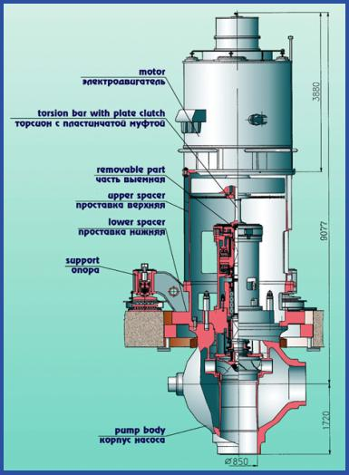
Основное оборудование РУ
Отличие ГЦНА ЛАЭС-2 от ГЦНА ТАЭС
Постоянно работающий электромагнит разгрузки;
ВЦЭН для принудительной прокачки охлаждающей воды через РОП.

Slide 16
Основное оборудование РУ
Модернизированные ТВС для ЛАЭС-2
Увеличение длины топливного столба до 3730 мм (Δl≈200мм) за счет:
    - укорочения головки ТВС;
    - укорочения хвостовика ТВС.
Увеличение загрузки топлива в твэле ТВС за счет увеличения длины топливного столба и изменения размеров топливной таблетки.

Slide 17
Сравнение основных нейтронно-физических характеристик ТАЭС и ЛАЭС-2
Наименование характеристики | Значение
 | ТАЭС | ЛАЭС-2
Количество ТВС, загружаемых при перегрузке, шт: | 42 | 42
Масса UO2 в ТВС, кг | 494 | 533
Среднее обогащение топлива подпитки по 235U, массовый % | 4,26 | 4,79
Длительность топливной загрузки при работе на номинальной мощности, эфф. сут | 292,9 | 342,5
Выгорание выгружаемого топлива, МВт·сут/кгU: - среднее по всем ТВС - максимальное по ТВС | 48,4 51,5 | 55,5 59,1
Максимальная в ходе работы топливной загрузки относительная мощность ТВС (Кq): | 1,31 | 1,37
Максимальная в ходе работы топливной загрузки относительная мощность твэла (Кr): | 1,46 | 1,52
Температура повторной критичности, ºС: | 190 | 91

Slide 18
Спасибо за внимание!

